Slide 1
UNIVERSIDAD PRIVADA FRANZ TAMAYO
DEFENSA HITO 2 – TAREA FINAL
Estudiante: Univ. Juan Manuel Tola Zabaleta
Asignatura: Programación de Sistemas Embebidos
Carrera: Ingeniería de Sistemas
Paralelo: PSE (2)
Docente: Lic. William Roddy Barra Paredes
Fecha: 05/04/2022

Slide 2
Manejo de conceptos
1. ¿Qué es un sistema embebido?
R. Un sistema embebido,​ embarcado o empotrado es un sistema de computación basado en un microprocesador o un micro controlador diseñado para realizar una o algunas pocas funciones dedicadas,​ frecuentemente en un sistema de computación en tiempo real.
2. ¿Mencione 5 ejemplos de sistemas embebidos?
R. - Sistemas de calefacción central
- Sistemas GPS
- Rastreadores de fitness
- Dispositivos médicos
- Sistemas de automoción

Slide 3
3. ¿Mencione las diferencias o similitudes entre un sistema operativo, un sistema móvil y un sistema embebido?
R. La principal diferencia entre un ordenador tradicional y un sistema embebido está en la optimización del espacio y sus características técnicas. También en que elimina todo aquello que no es necesario para realizar su función. La diferencia entre un sistema operativo móvil (SO) y un sistema operativo de computadora tiene que ver con cómo las compañías tecnológicas individuales han implementado varias versiones de los sistemas operativos que proporcionan los entornos fundamentales para las aplicaciones de software tradicionales, así como las nuevas aplicaciones móviles.
4. ¿A que se referían los términos MCU y MPU? Explique cada una de ellas.
R.
- MCU, micro controlador es un circuito integrado programable, capaz de ejecutar las órdenes grabadas en su memoria. Está compuesto de varios bloques funcionales que cumplen una tarea específica. Un micro controlador incluye en su interior las tres principales unidades funcionales de una computadora: unidad central de procesamiento, memoria y periféricos de entrada/ salida.

Slide 4
- MPU, el microprocesador es el circuito integrado central más complejo de un sistema informático; a modo de ilustración, se le suele llamar por analogía el «cerebro» de un ordenador.​
Es el encargado de ejecutar todos los programas, desde el sistema operativo hasta las aplicaciones de usuario; solo ejecuta instrucciones en lenguaje binario, realizando operaciones aritméticas y lógicas simples, tales como sumar, restar, multiplicar, dividir, las lógicas binarias y accesos a memoria. Entre sus componentes, puede contener una o más unidades centrales de procesamiento (CPU) constituidas, esencialmente, por registros, una unidad de control, una unidad aritmético lógica (ALU) y una unidad de cálculo en coma flotante (conocida antiguamente como coprocesador matemático).

Slide 5
- Abstracción, puede definirse como las características especificas de un objeto, aquellas que lo distinguen de los demás tipos de objetos y que logran definir límites conceptuales respecto a quien está haciendo dicha abstracción del objeto.
- Encapsulamiento, es un principio por el cual, toda persona que use una clase (mediante la instanciación) no va a tener la oportunidad de cambiar los atributos de la clase. Esto significa, por tanto, que las propiedades de la misma estarán ocultas.
- Herencia, es un concepto de la programación orientada a objetos. El cual es un mecanismo que permite derivar una clase a otra clase. En otras palabras, tendremos unas clases que serán hijos, y otras clases que serán padres.
- Polimorfismo, es la capacidad que tienen ciertos lenguajes para hacer que, al enviar el mismo mensaje (o, en otras palabras, invocar al mismo método) desde distintos objetos, cada uno de esos objetos pueda responder a ese mensaje (o a esa invocación) de forma distinta.
5. ¿Cuáles son los pilares de POO?.

Slide 6
6. ¿Mencione los componentes en lo que se basa POO?. Y explicar cada una de ellas.
Los componentes en los que se basa POO son 3 fundamentales: métodos, eventos y atributos.
- Métodos, son aquellas funciones que permite efectuar el objeto y que nos rinden algún tipo de servicio durante el transcurso del programa.
Determinan a su vez como va a responder el objeto cuando recibe un mensaje.
- Eventos, son aquellas acciones mediante las cuales el objeto reconoce que se está interactuando con él.
De esta forma el objeto se activa y responde al evento según lo programado en su código.
- Atributos, características que aplican al objeto solo en el caso en que el sea visible en pantalla por el usuario; entonces sus atributos son el aspecto que refleja, tanto en color, tamaño, posición, si está o no habilitado.

Slide 7
7. Defina los siguientes:
- Multiplataforma, es un término utilizado frecuentemente en informática para indicar la capacidad o características de poder funcionar o mantener una interoperabilidad de forma similar en diferentes sistemas operativos o plataformas. Por ejemplo la posibilidad de utilizar un programa o software determinado en sistemas Windows y Linux.
- Multiparadigma, la programación multiparadigma es una práctica que emerge como resultado de la existencia de los paradigmas orientado a objetos, procedural, declarativo y funcional buscando mejorar la producción en el desarrollo de proyectos.
- Multipropósito, resulta más cómodo adquirir y configurar un dispositivo que satisfaga todas sus necesidades que comprar un dispositivo para cada función. Esto resulta más evidente para el usuario doméstico.
- Un lenguaje interpretado es un lenguaje de programación para el que la mayoría de sus implementaciones ejecuta las instrucciones directamente, sin una previa compilación del programa a instrucciones en lenguaje máquina.

Slide 8
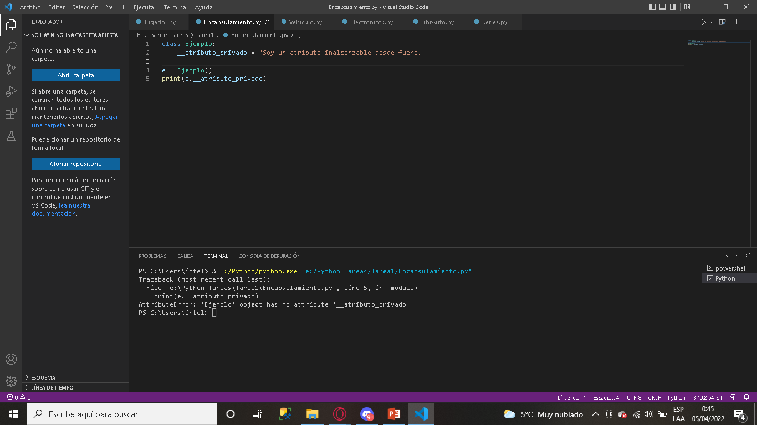
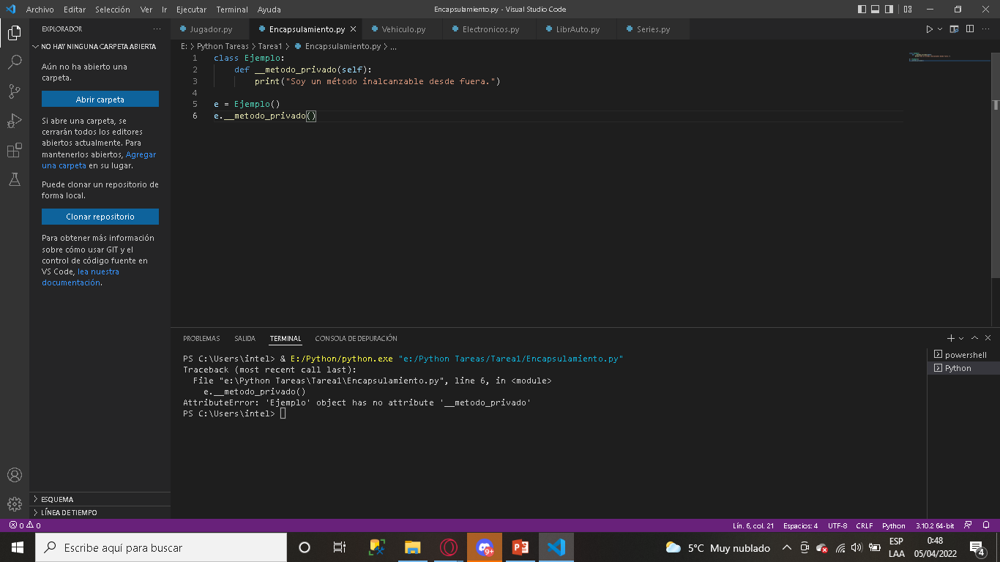
8. Defina a que se refiere cuando se habla de encapsulación y muestre un ejemplo (Código en Python).
La encapsulación consiste en denegar el acceso a los atributos y métodos internos de la clase desde el exterior. En Python no existe, pero se puede simular precediendo atributos y métodos con dos barras bajas __ como indicando que son "especiales".
En el caso de los atributos quedarían así: Y en los métodos:

Slide 9
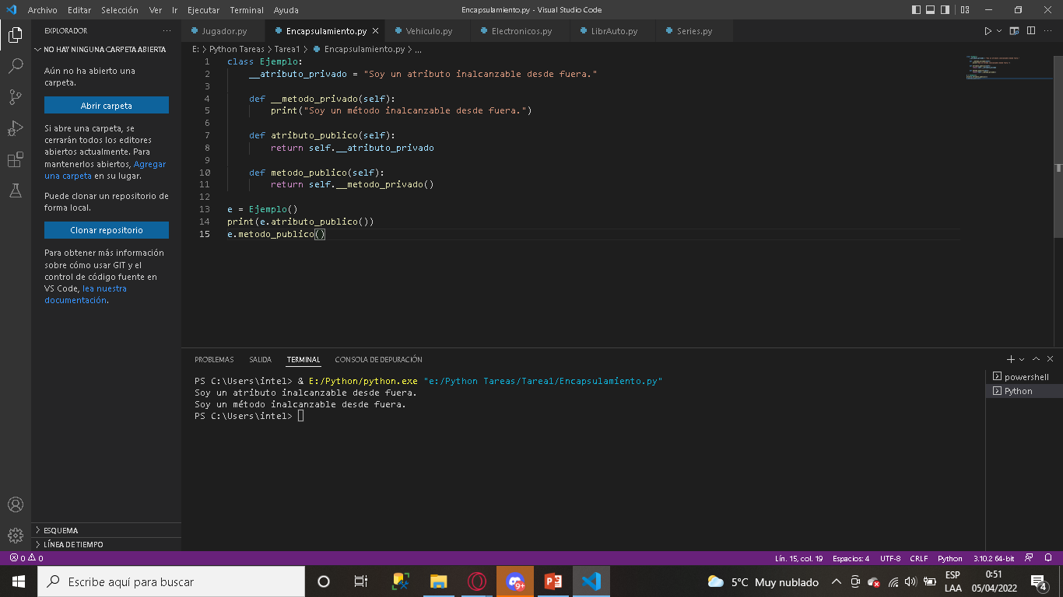
¿Qué sentido tiene esto en Python? Ninguno, porque se pierde toda la gracia de lo que en esencia es el lenguaje: flexibilidad y polimorfismo sin control (Sea como sea para acceder a esos datos se deberían crear métodos públicos que hagan de interfaz. En otros lenguajes les llamaríamos getters y setters y es lo que da lugar a las propiedades, que no son más que atributos protegidos con interfaces de acceso:

Slide 10
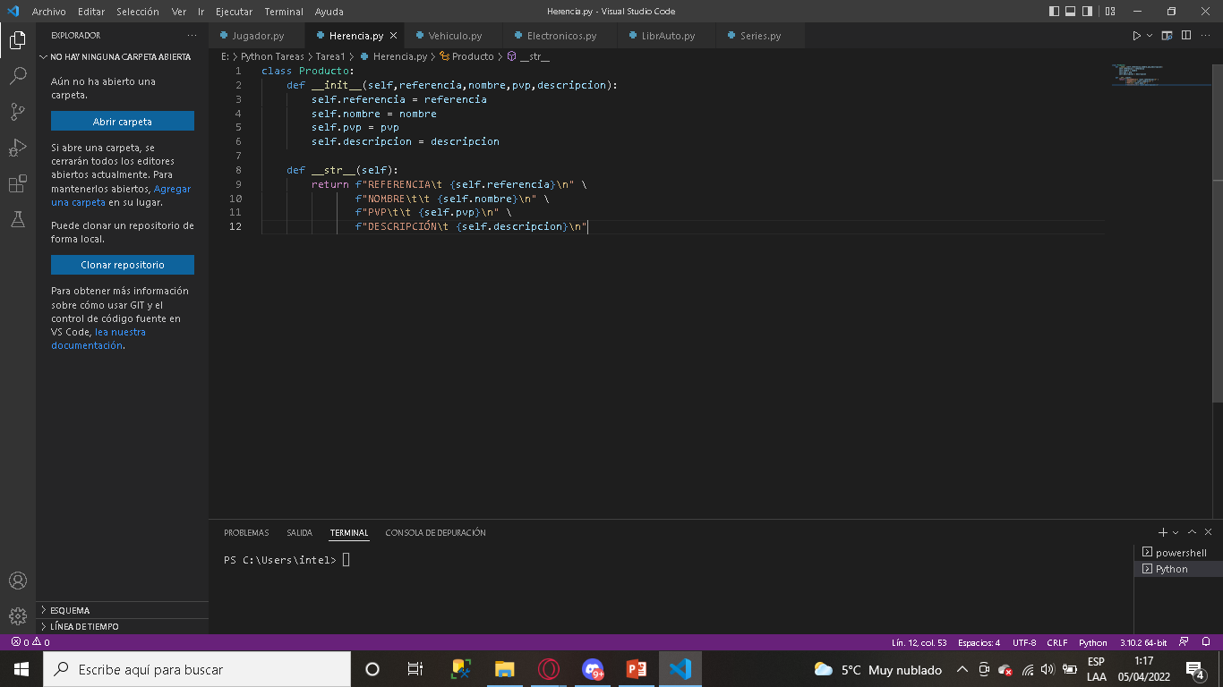
9. Defina a que se refiere cuando se habla de herencia y muestre un ejemplo (Código en Python).
La herencia es la capacidad que tiene una clase de heredar los atributos y métodos de otra, algo que nos permite reutilizar código y hacer programar mucho más óptimos.
Superclases
Así pues la idea de la herencia es identificar una clase base (la superclase) con los atributos comunes y luego crear las demás clases heredando de ella (las subclases) extendiendo sus campos específicos. En nuestro caso esa clase sería el Producto en sí mismo:

Slide 11
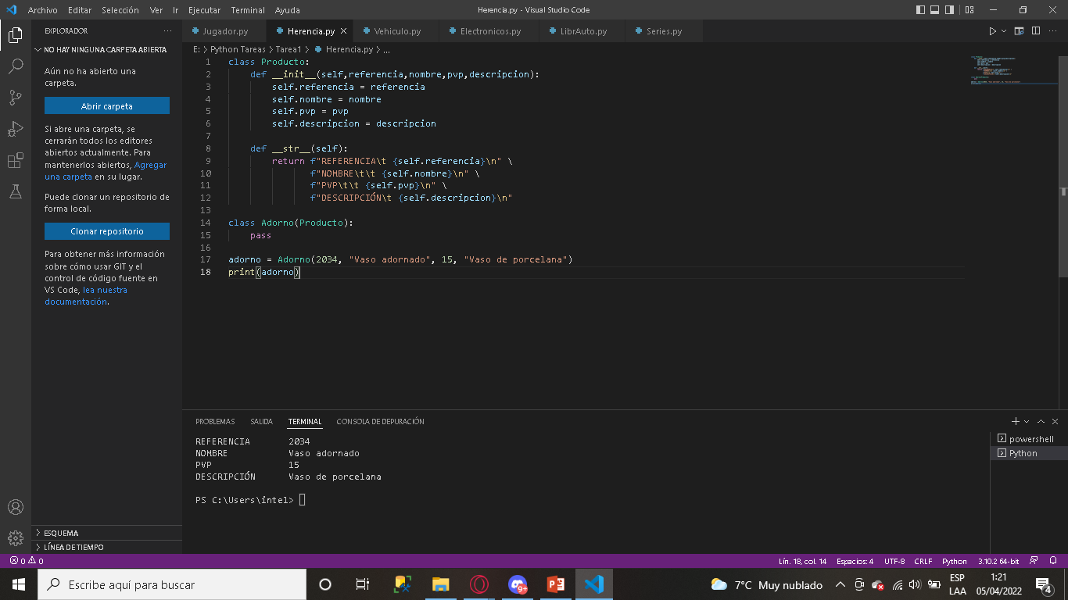
Subclases
Para heredar los atributos y métodos de una clase en otra sólo tenemos que pasarla entre paréntesis durante la definición:

Slide 12
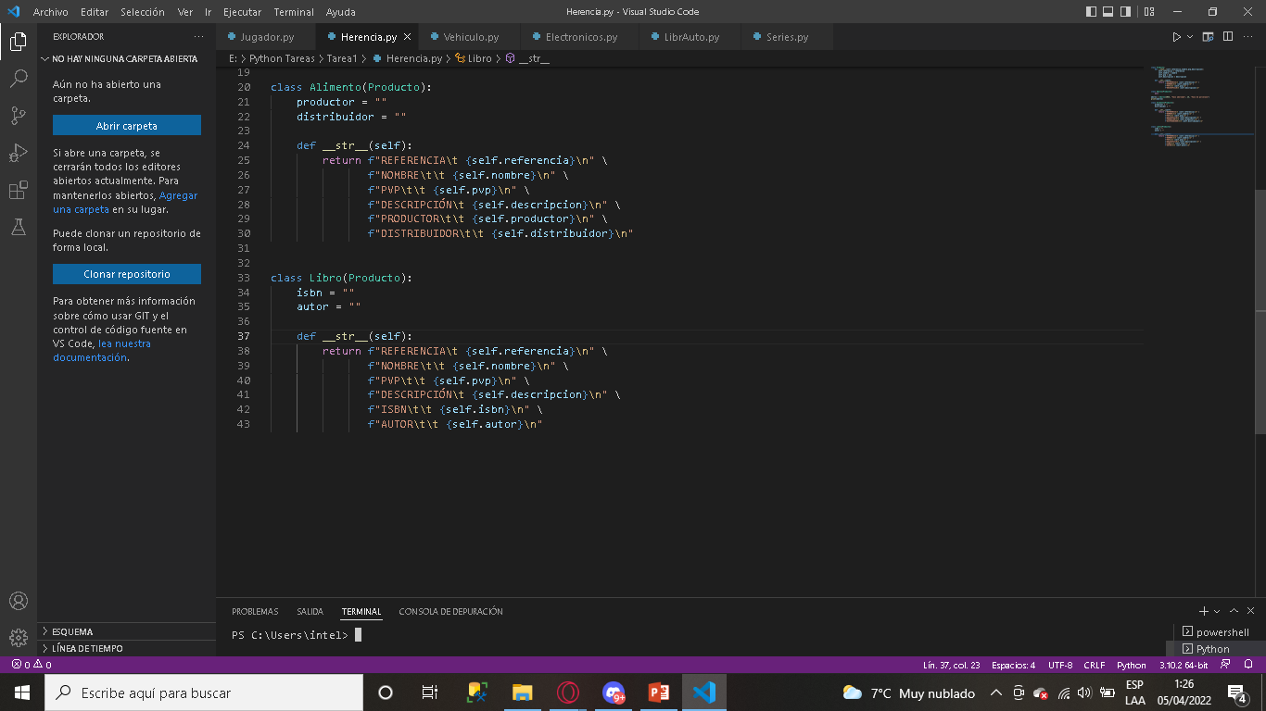
Como se puede apreciar es posible utilizar el comportamiento de una superclase sin definir nada en la subclase.
Respecto a las demás subclases como se añaden algunos atributos, podríamos definirlas de esta forma:

Slide 13
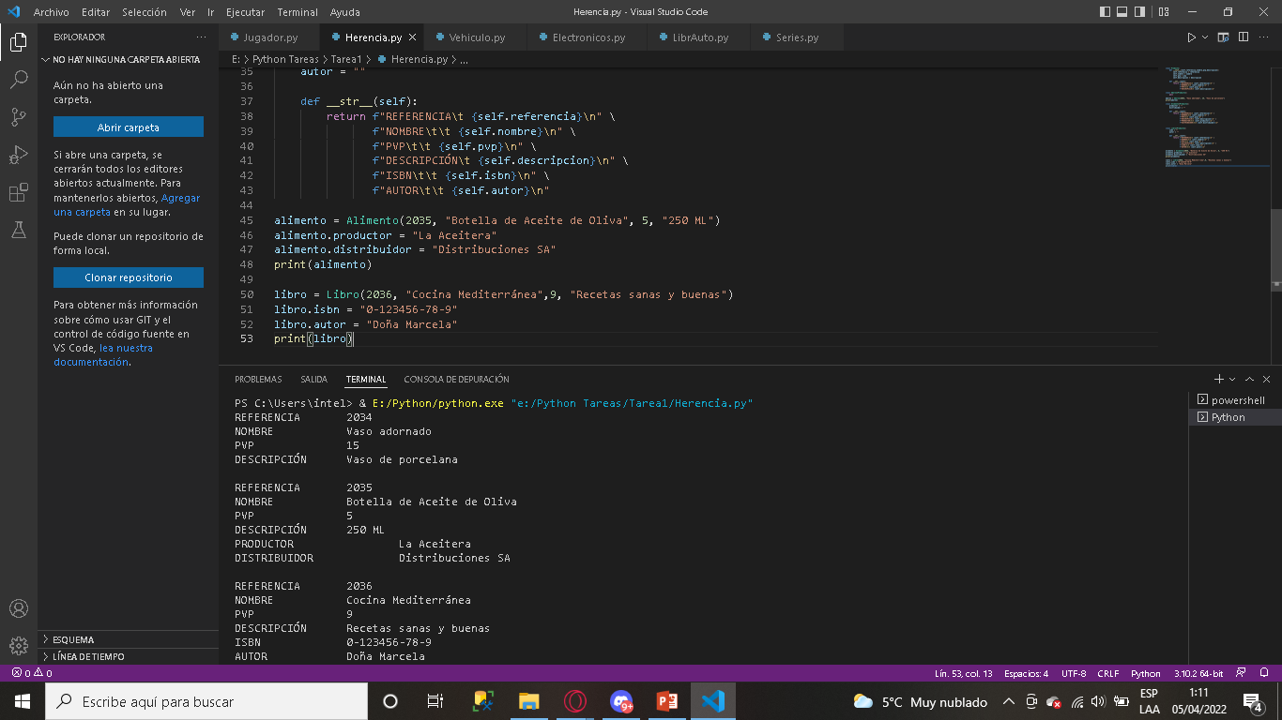
Ahora para utilizarlas simplemente tendríamos que establecer los atributos después de crear los objetos:

Slide 14
10. Defina los siguientes:
Que es una Clase
Una clase es la descripción de un conjunto de objetos similares; consta de métodos y de datos que resumen las características comunes de dicho conjunto. En un lenguaje de programación orientada a objetos se pueden definir muchos objetos de la misma clase de la misma forma que, en la vida real, haríamos galletas (objeto) con el mismo molde (clase) solo que, para entenderlo mejor, cada galleta tendría igual forma pero es posible que tenga distinto sabor, textura, olor, color, etc.
Que es un Objeto
Un objeto es una instancia de una clase. La clase puede tener un método initialize llamado constructor que se va a llamar cada vez que se cree un objeto de esa clase. El constructor se utiliza generalmente para inicializar los atributos de los objetos.
Defina que es una instancia
Se llama instancia a todo objeto que derive de algún otro. De esta forma, todos los objetos son instancias de algún otro, menos la clase Object que es la madre de todas.

Slide 15
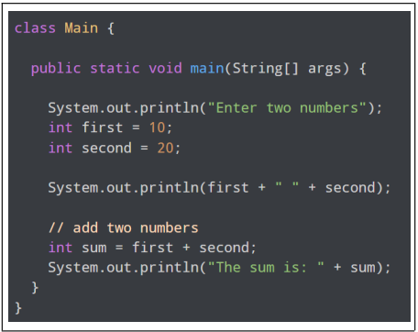
Parte practica
11. Llevar el siguiente código JAVA a Python
○ Adjuntar el código python generado.
○ Adjuntar la imagen(captura) del correcto funcionamiento.

Slide 16
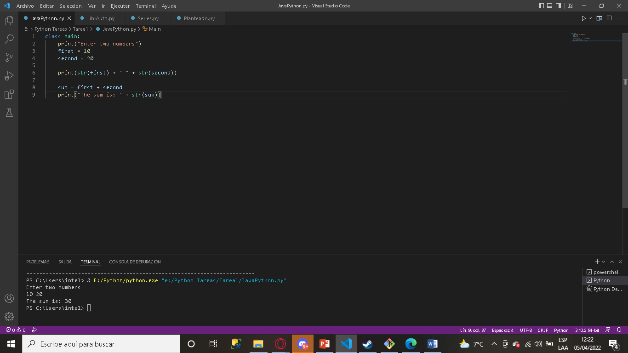
class Main:
print("Enter two numbers")
first = 10
second = 20
print(str(first) + " " + str(second))
sum = first + second
print("The sum is: " + str(sum))

Slide 17
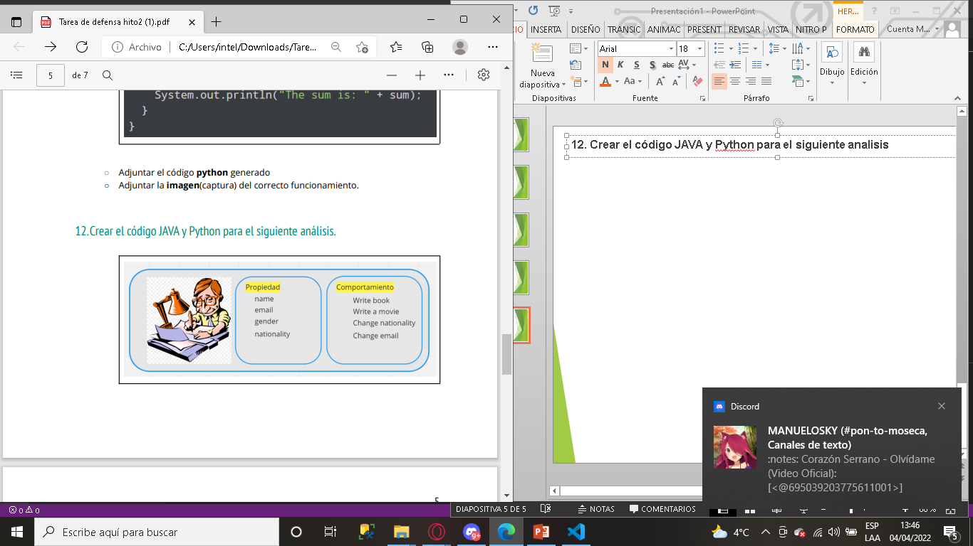
12. Crear el código JAVA y Python para el siguiente análisis
○ Adjuntar el código python generado.
○ Adjuntar la imagen(captura) del correcto funcionamiento.

Slide 18
class Persona():
nombre = None
email = None
genero = None
nacionalidad = None
def __init__(self, nombre, email, genero, nacionalidad):
self.nombre = nombre
self.email = email
self.genero = genero
self.nacionalidad = nacionalidad
def __str__(self):
return f'\nNombre: {self.nombre}, \nEmail: {self.email}, \nGenero: {self.genero}, \nNacionalidad: {self.nacionalidad}'
Per1 = Persona('JuanManuel', 'JuanManuel@gmail.com', 'Masculino', 'Boliviano')
print(Per1)
class Libro():
Write_book = None
Write_a_movie = None
Change_Nacionality = None
Change_Email = None
def __init__(self, libro, pelicula, cambiarNacionalidad, cambiarEmail):
self.Write_book = libro
self.Write_a_movie = pelicula
self.Change_Nacionality = cambiarNacionalidad
self.Change_Email = cambiarEmail
def __str__(self):
return f'\nLibro: {self.Write_book}, \nPelicula: {self.Write_a_movie}, \nChange_Nacionality: {self.Change_Nacionality}, \nChange_Email: {self.Change_Email}'
libr1 = Libro('Señor de los Anillos', 'AssasingCreed', 'Español', 'JuanManuelTolaZabaleta@gmail.com')
print(libr1)

Slide 19
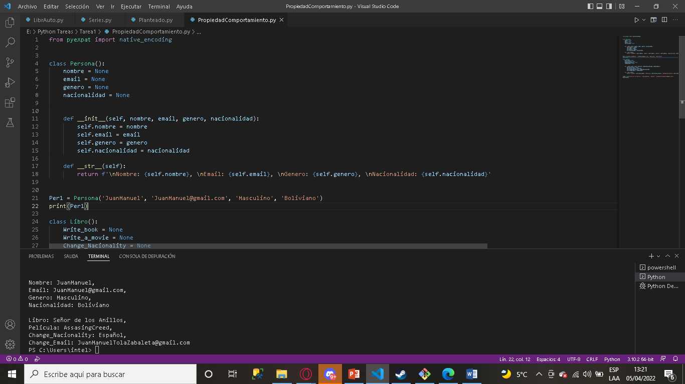

Slide 20
13. Crear un programa Python que genere los primeros N números de la serie Fibonacci.
○ El programa tiene que leer un valor por consola.
Ejem: N = 8
○ Para el valor leído anteriormente, la salida debería ser:
0,1,1,2,3,5,8,13,
○ Adjuntar el código Python generado.
○ Adjuntar la imagen(captura) del correcto funcionamiento.

Slide 21
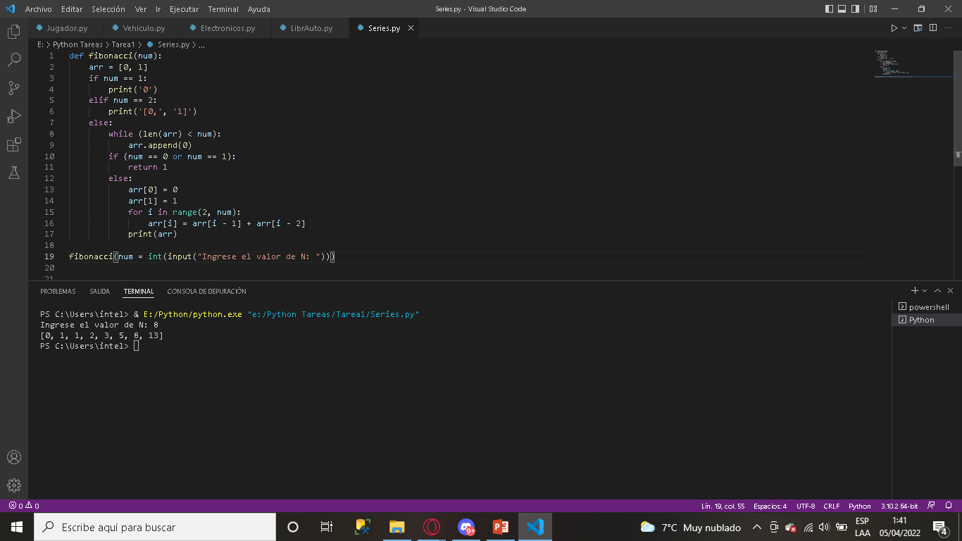
def fibonacci(num):
arr = [0, 1]
if num == 1:
print('0')
elif num == 2:
print('[0,', '1]')
else:
while (len(arr) < num):
arr.append(0)
if (num == 0 or num == 1):
return 1
else:
arr[0] = 0
arr[1] = 1
for i in range(2, num):
arr[i] = arr[i - 1] + arr[i - 2]
print(arr)
fibonacci(num = int(input("Ingrese el valor de N: ")))

Slide 22
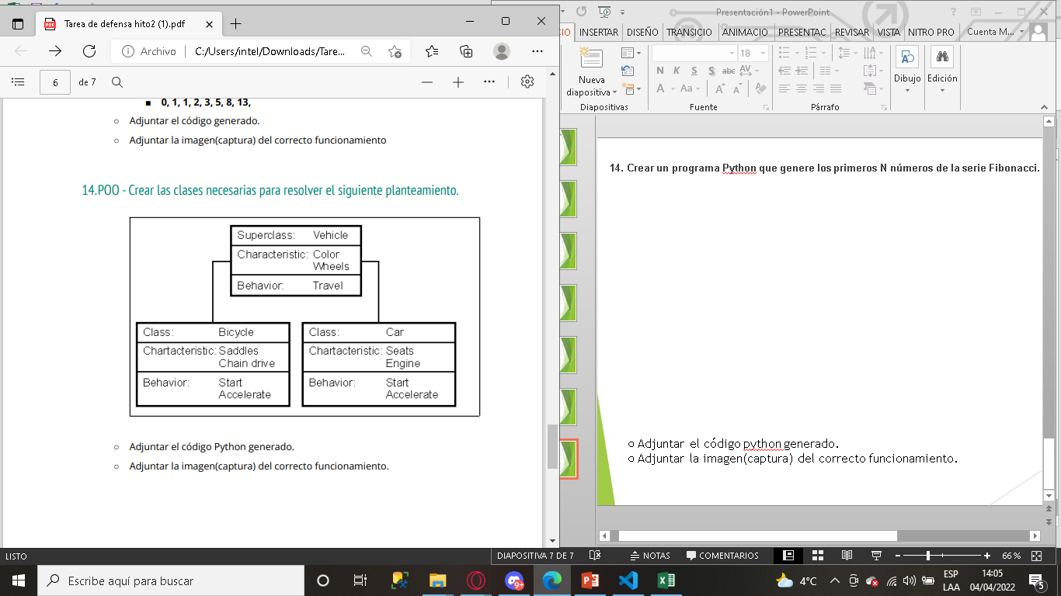
14. POO - Crear las clases necesarias para resolver el siguiente planteamiento.
○ Adjuntar el código python generado.
○ Adjuntar la imagen(captura) del correcto funcionamiento.

Slide 23
class Vehiculo():
color = None
wheels = None
def __init__(self, color, wheels):
self.color = color
self.wheels = wheels
def __str__(self):
return "Color Vehiculo: {}, Cantidad Ruedas {} ".format( self.color, self.wheels )
class Car(Vehiculo):
def __init__(self, color, wheels, seats, engine):
Vehiculo.__init__(self, color, wheels)
self.seats = seats
self.engine = engine
def __start__(self):
print("Encendiendo Vehiculo")
def __accelerate__(self):
print("Acelerando Vehiculo")
def __str__(self):
return Vehiculo.__str__(self) + ", {} km/h, {} cc".format(self.seats, self.engine, self.__start__(), self.__accelerate__())
c = Car("Verde", 4, 120, 1200)
print(c)
Car.__start__
Car.__accelerate__
class Bicycle(Vehiculo):
def __init__(self, color, wheels, saddles, chain):
Vehiculo.__init__(self, color, wheels)
self.saddles = saddles
self.chain = chain

Slide 24
def __startb__(self):
print("Iniciando Bicicleta")
def __accelerateb__(self):
print("Acelerando bicicleta")
def __str__(self):
return Vehiculo.__str__(self) + ", {} sillas, {} cond.".format(self.saddles, self.chain, self.__startb__(), self.__accelerateb__())
b = Bicycle("Purpura", 2, 2, 10)
print(b)
Bicycle.__startb__
Bicycle.__accelerateb__

Slide 25
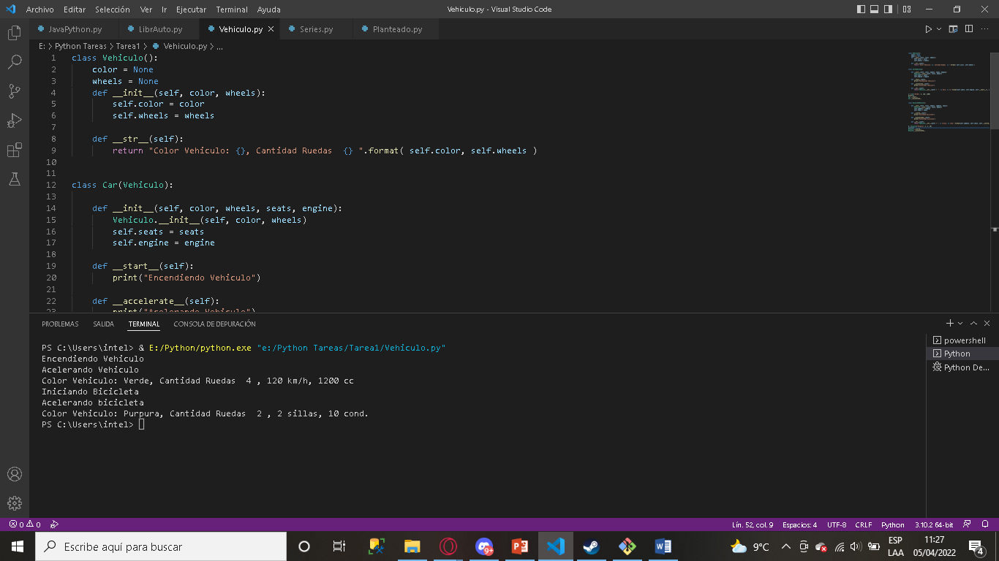

Slide 26
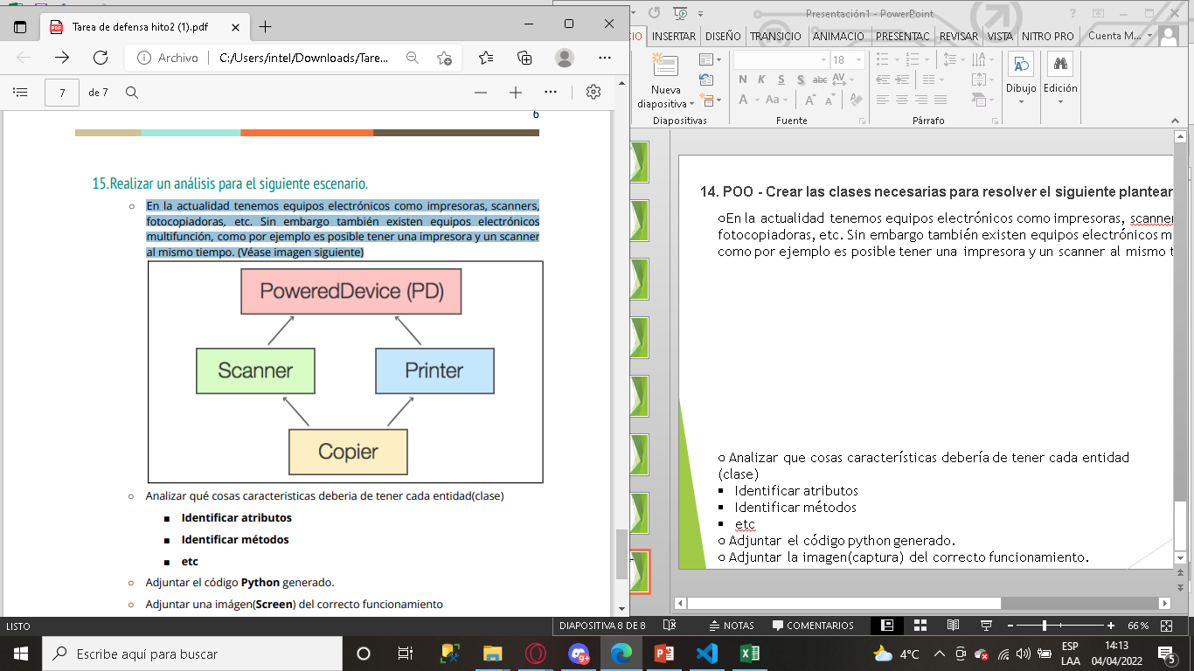
15. POO - Crear las clases necesarias para resolver el siguiente planteamiento.
○ En la actualidad tenemos equipos electrónicos como impresoras, scanners, fotocopiadoras, etc. Sin embargo también existen equipos electrónicos multifunción, como por ejemplo es posible tener una impresora y un scanner al mismo tiempo.
○ Analizar que cosas características debería de tener cada entidad (clase)
Identificar atributos
Identificar métodos
etc
○ Adjuntar el código python generado.
○ Adjuntar la imagen(captura) del correcto funcionamiento.

Slide 27
class PoweredDevice:
_Modelo = None
_Serie = ''
def __init__(self, M, S):
self._Modelo = M
self._Serie = S
def __str__(self):
return f'Modelo: {self._Modelo}\nSerie: {self._Serie}'
def Proces(self):
print("Iniciando Proceso")
class Scanner(PoweredDevice):
_Tamaño = None
def __init__(self, _Modelo, _Serie, _T):
PoweredDevice.__init__(self, _Modelo, _Serie)
self._Tamaño = _T
class Printer(PoweredDevice):
_capacidad = None
def __init__(self, _Modelo, _Serie, _Capacidad):
PoweredDevice.__init__(self,_Modelo, _Serie)
self._capacidad = _Capacidad
class Copier(Printer):
_Fax = None
def __init__(self, _Modelo, _Serie, _Tamaño, _capacidad, _F):
Scanner.__init__(self, _Modelo, _Serie, _Tamaño)
Printer.__init__(self, _Modelo, _Serie, _capacidad)
self._Fax = _F
def __str__(self):
return f'Modelo: {self._Modelo}\nSerie: {self._Serie}\nTamaño: {self._Tamaño}\nCapacidad: {self._capacidad}\nFax: {self._Fax}{self.Proces()}'
Prt = Copier("L735", "1000", "Industrial jj", "Ea", "Si")
print(Prt)

Slide 28
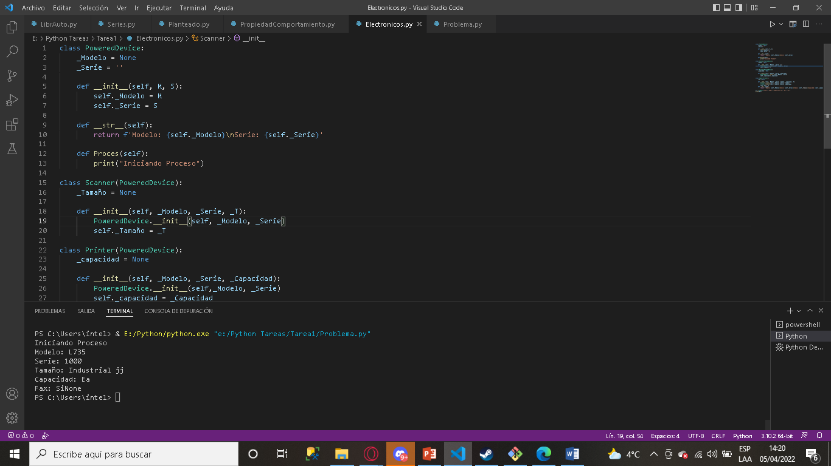

Slide 29
16. Ejercicio de planteamiento.
○ Identificar un problema cualquiera del mundo real.
○ Mostrar el uso de encapsulación.
○ Mostrar el usos de herencia simple.
○.Mostrar el usos de herencia múltiple.
Adjuntar el código Python generado.
Adjuntar la imagen (captura) del correcto funcionamiento.
Sugerencia: Usar parámetros de tipo string, integer y array-

Slide 30
class PedirComida:
_Comida = None
_Precio = ''
def __init__(self, M, S):
self._Comida = M
self._Precio = S
def __str__(self):
return f'Modelo: {self._Comida}\nPrecio: {self._Precio}'
def Proces(self):
print("Iniciando Pedido")
class TamañoC(PedirComida):
_Tamaño = None
def __init__(self, _Comida, _Precio, _T):
PedirComida.__init__(self, _Comida, _Precio)
self._Tamaño = _T
class Destino(PedirComida):
_direccion = None
def __init__(self, _Comida, _Serie, _Capacidad):
PedirComida.__init__(self,_Comida, _Serie)
self._direccion = _Capacidad
class PedidoF(Destino):
_Recibo = None
def __init__(self, _Comida, _Precio, _Tamaño, _capacidad, _F):
TamañoC.__init__(self, _Comida, _Precio, _Tamaño)
Destino.__init__(self, _Comida, _Precio, _capacidad)
self._Recibo = _F
def __str__(self):
return f'Comida: {self._Comida}\nPrecio: {self._Precio}\nTamaño: {self._Tamaño}\nDireccion: {self._direccion}\nRecibo: {self._Recibo}{self.Proces()}'
Prt = PedidoF("Pizza", "150", "Familiar", "Ciudad Satelite", "Si")
print(Prt)

Slide 31
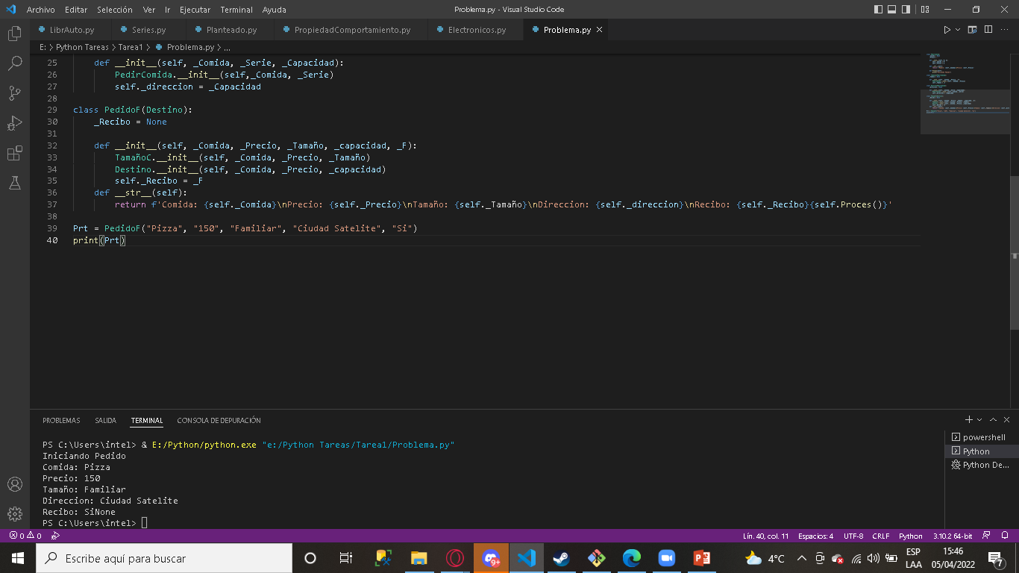

Slide 32
ENLACE DE DRIVE PARA EL VIDEO
https://drive.google.com/file/d/1vP9cZ-zDE-l5Ade5goPCxXKVA58Sa-QD/view?usp=sharing

